Slide 1
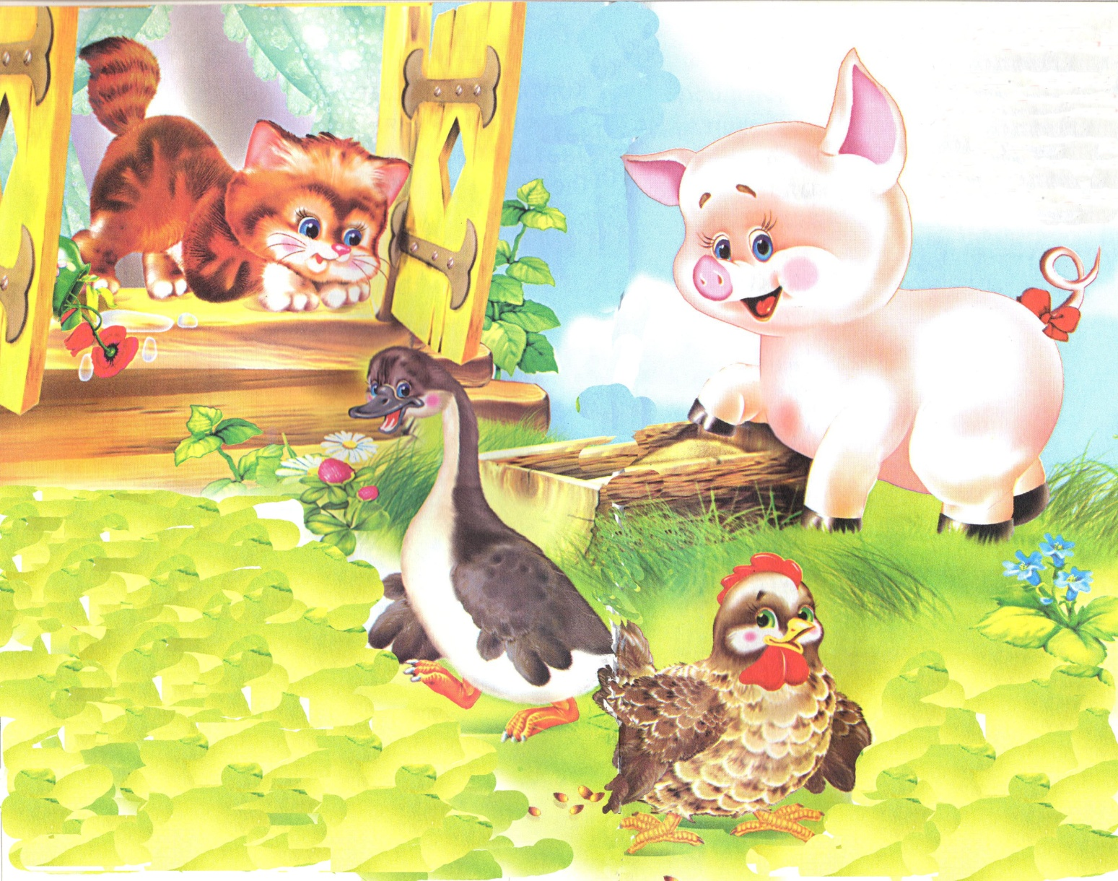
Мой любимый котёнок

